Slide 1
Проводы зимы
Подготовила Тарасова Н.П.
2019г. Март группа №6

Slide 2
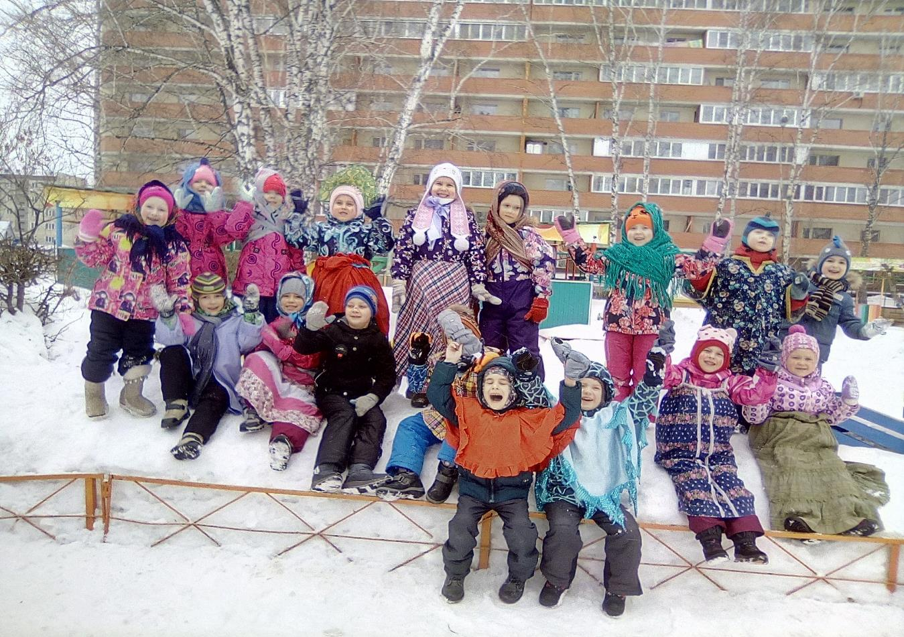
Час веселья настает, масленица к нам идет.
Будем зиму провожать, а весну-красну встречать.

Slide 3
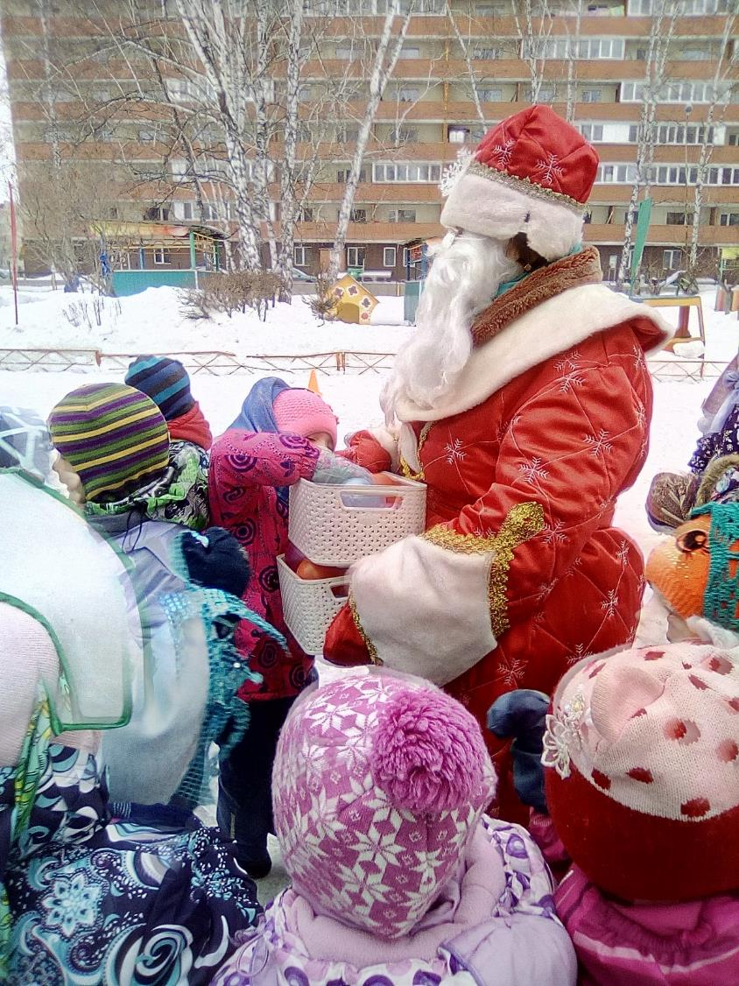
Дед Мороз пришел к ребятам,
В игры с ними поиграл.
А потом он попрощался,
Зимушку с собой забрал.

Slide 4
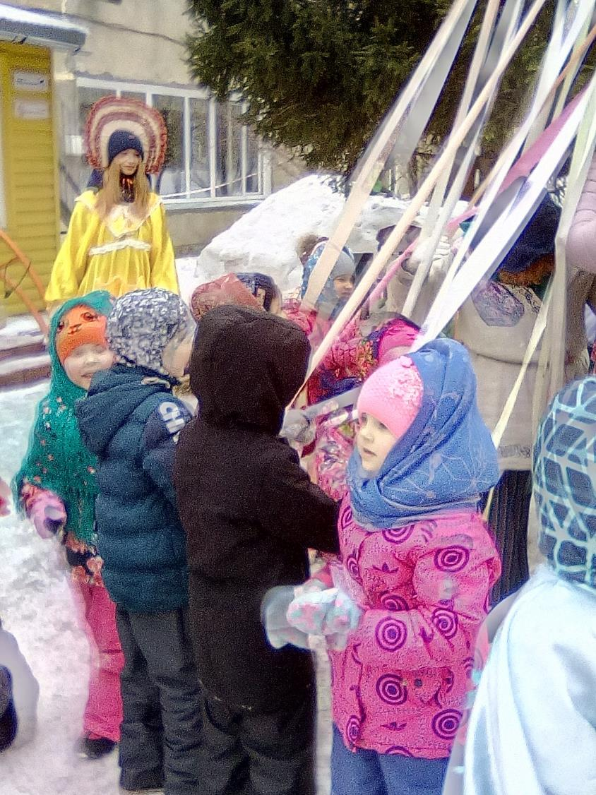
Мальчики и девочки, разбирайте ленточки.
В карусель вставайте, кружиться начинайте!

Slide 5
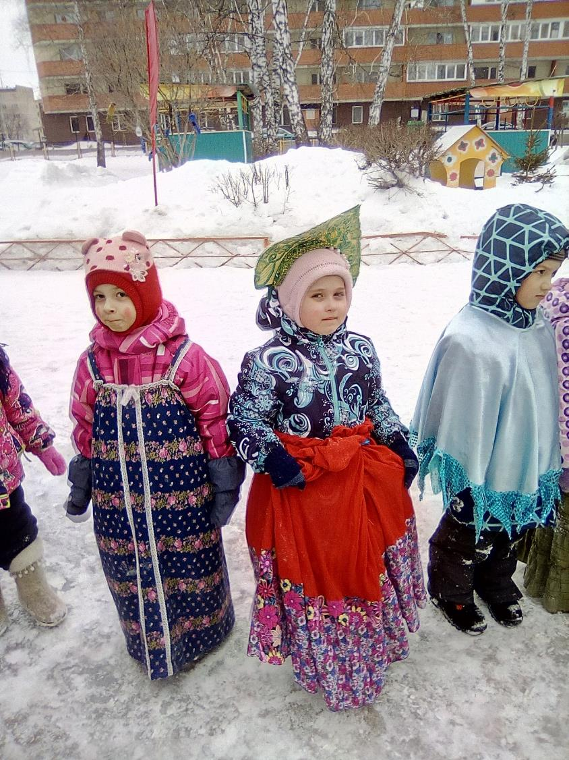
В сарафаны, юбочки и платочки мамины,
Нарядились девочки,
Щечки подрумянили.

Slide 6
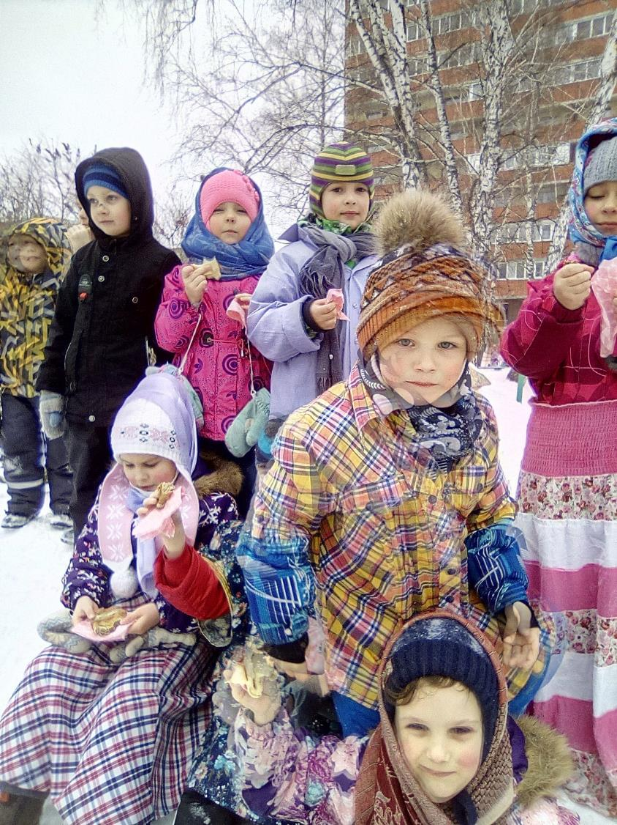
Радость солнцу и весне,
Рады масленице все.
Крикнем дружно мы ура, Подавай блины сюда.

Slide 7
Спасибо за внимание!

